Slide 1
博士課程教育リーディングプログラム 実世界データ循環学リーダー人材育成プログラム データツールファースト R入門 演習編
名古屋大学
2014/Feb/27

Slide 2
アジェンダ
松丸屋百貨店のその後のケース概要
統合開発ツールの紹介
論点整理
課題１（実習）
解説
課題２（実習）
解説
プレゼンテーション

Slide 3
演習用ケース：松丸屋百貨店のその後
ケース概要：
1日の仕事を終え、机の整理をし始めたあなたのところに、1本の電話。松丸屋百貨店の山口さんでした。
前回の併売分析がややヒットし、社内でもさらにデータを活用しようという機運が出てきました。そこで、山口さんをチームリーダーに、データ分析チームが結成されるそうです。
そんな中、そこそこ手ごたえを感じている外商チームから、もっと効率的に営業したいので、よく来店されるお客様で、購入単価が高いお客様のリストを出せないか、との相談を受けました。
山口さんもここはチャンスです。しかし、データ分析についてまったく経験のない人材ばかりの集団のため、右も左もわかりません。
右往左往しているうちに、明日の10時のプレゼン時間が迫ってきてしまいました。なんとか明日一番でアウトプットを出してもらえないだろうか、というのが山口さんからの相談内容です。

Slide 4
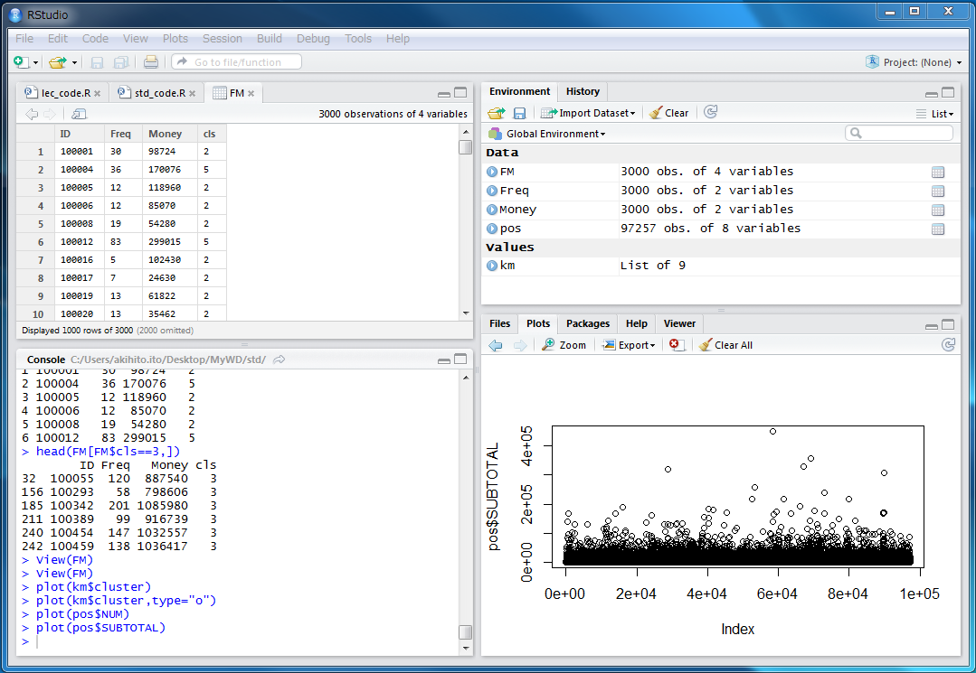
演習に取り組む前に
Rstudioについて
Rを自在に使うための統合開発環境です。
データの中身やソースコードの編集を行います。
変数やデータセットの一覧や、使用コマンドの履歴が表示されます。
ここにコマンドを入力します。
結果もここに表示されます。
グラフやファイル、ヘルプが表示されます。

Slide 5
演習のポイント
課題：
外商チームがほしいのは、来店頻度の高い、 客単価の高いお客様のリスト。
分解すると、
１．来店頻度、客単価での分析
２．来店頻度、客単価での顧客のグルーピング
となります。

Slide 6
演習のポイント
１．来店頻度、客単価での分析
RFM分析：Recently（最近日）、Frequency（頻度）、Monetary（購入金額）を見るマーケティングの古典的手法。
今回は、Freqency（頻度）とMonetary（金額）を、CUSTID（顧客）ごとに計算して、FMデータフレームを作成します。
２．来店頻度、客単価での顧客のグルーピング
クラスタリング分析：K-means法を用いて、先ほど作成したFM表のデータを基に顧客をグルーピングします。最後に、「最も利益を出しそうな顧客のリスト」を作成します。

Slide 7
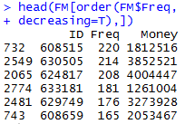
課題１：来店頻度、客単価での分析
課題１のゴール
手順１：データを読み込む（read.table）
手順２：データ型を整える（as.factor/as.Date/plot）
手順３：来店頻度のデータを作る
（paste/unique/table/as.data.frame/dimnames）
手順４：顧客ごとの購入金額のデータを作る（tapply/table/as.data.frame/dimnames）
Freqで降順ソートした結果
手順５：２つのデータを統合する（merge）
その他の便利なおまじない：
統計量：summary データ型：str データ閲覧：head / tail

Slide 8
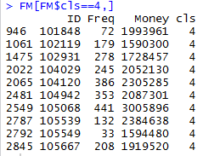
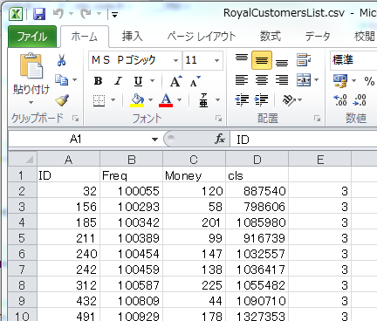
課題２：来店頻度、客単価での顧客のグルーピング
課題２のゴール
手順１：FMデータを整形する（値のNormalization）
（変数-meanをscaleまたはdiff/rangeで割る）
手順２：パッケージを読み込む（library(cluster)）
手順３：分析関数にデータを投入する
文例：km<-kmeans(データセット,グループ数)
※データセットは数値の行列であること
手順４：分析結果を評価する
（上記の例では、kmを実行）
手順５：結果を元のデータに統合する
文例：FM$新しい列名<-結果
手順６：対象のデータを抽出し、保存する（write.table）
その他の便利なおまじない：
統計量：summary データ型：str データ閲覧：head / tail

Slide 9
山口さんへの報告
「もう、無茶言うなよ～」以外のプレゼンテーションを考えてください。

